Slide 1
망고100 보드로 놀아보자-4
Minicom,tftp,nfs설정,vnc설정

Slide 2
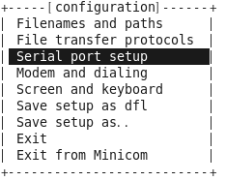
minicom 설정
Minicom 설정
>#yum install minicom
>#ls /dev/ttyUSB*
># minicom –s

Slide 3
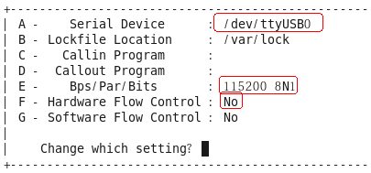
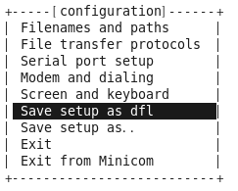
Minicom 설정
Serial Device :/dev/ttyUSB0
Baudrate:115200
Hardware Flow control: NO
Save setup as dfl선택

Slide 4
TFTP
Server로 부터 필요한 File을 읽어와 자신의 Memory에 Load 시킬 때 필요한 Protocol
  Flash Memory에 맞도록 설계된 단순한 Protocol
  Disk 없는 System의 가동 프로세서에 이용
  UDP를 이용하여 Client와 Server 사이의 통신
  Booting에 필요한 간단한 Program과 BOOTP, RARP, TFTP만 탑재한 시스템에서 많이 이용되며 펌웨어 자동 업그레이드에 이용 가능
장점
  시스템이 단순하고 간단함
  어떤 형태의 전달 서비스상에서도 동작이 가능
  시스템 가격이 저렴
단점
  정보보호 기능이 없음
  Data에 대한 보장성이 없음

Slide 5
TFTP
Tftp 패킷형식
  512 bytes의 Data Block을 전송한다.
  각 Block은 아주 간단한 4bytes 헤더와 연결
  Block의 전송 번호는 항상 1부터 시작한다.
  ASCII 또는 Binary 전송을 지원한다.
  Remote File을 Read하거나 Write할 때 사용한다.
  No Checksum
  높은 처리율보다는 간단함을 강조한 프로토콜이다.
IP Datagram
UDP Datagram
IP Header
UDP Header
TFTP Message
20bytes
8bytes
=<512bytes

Slide 6
TFTP(2)
TFTP 패킷 형식
FTP
TFTP
TCP
UDP
IP
Message Format
IP datagram
UDP datagram
IP Header
UDP Header
TFTP message
20
8
OP Code
RRQ
WRQ
Data
ACK
Error
Value
1
2
3
4
5
OP Code(1, 2)
File name
0
mode
0
2
n
1
n
1
Data (3)
Block 번호
전송 Data
2
2
0 - 512
ACK (4)
Block 번호
2
2
Error (5)
Error 번호
Error Message
0
2
2
n
1

Slide 7
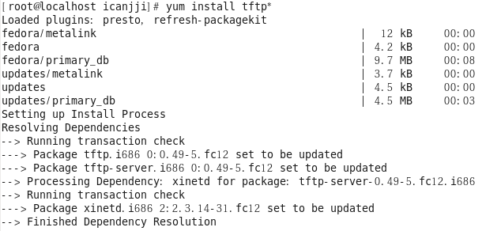
TFTP
TFTP 설치 /미설치 확인 방법
#>rpm –qa | grep tftp
#>yum install tftp*

Slide 8
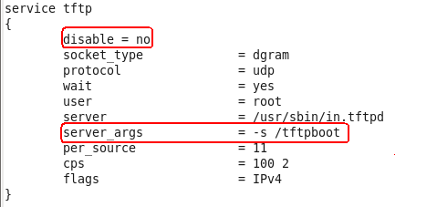
TFTP
TFTP 환경설정
  Host의 /home 밑에 tftpboot라는 이름의 디렉토리를 만듬
  만일 이 디렉터리를 변경하고 싶다면 위에서 환경설정 한 tftp 파일에 있는 server_args 의 디렉터리를 변경
전송될 파일의 위치
디렉토리

Slide 9
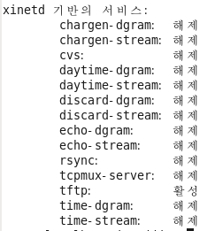
TFTP
리눅스 부팅 시 자동 활성 방법
#>/etc/init.d/xinetd restart
#> chkconfig tftp on

Slide 10
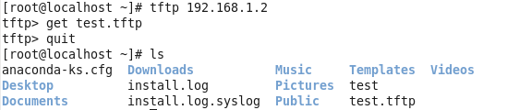
TFTP 실습
#cd /home/tftpboot
#touch test.tftp
#cd /
# ln –s /home/tftpboot /tftpboot
#chmod -R 755 /home/tftpboot
#tftp xxx.xxx.xxx.xxx
>get test.tftp
>quit
#ls

Slide 11
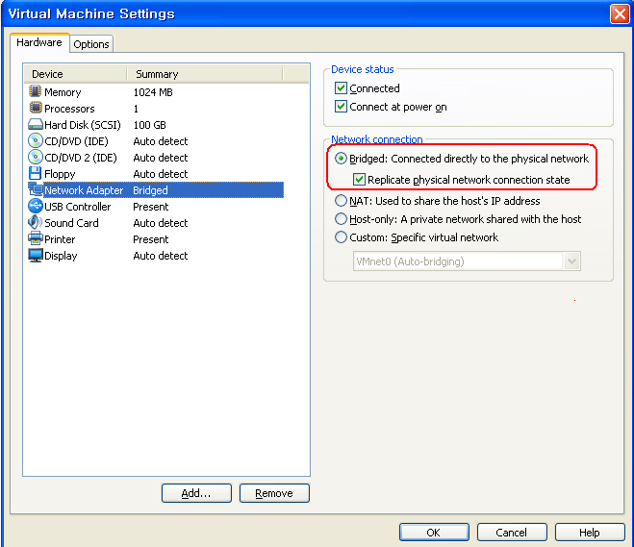
TFTP (VMWare 에서 설정)
“VM->Setting”

Slide 12
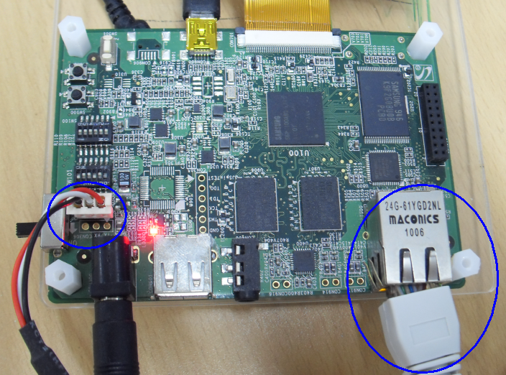
TFTP (HOST PC)
#ifconfig eth0 xxx.xxx.xxx.xxx up
#minicom

Slide 13
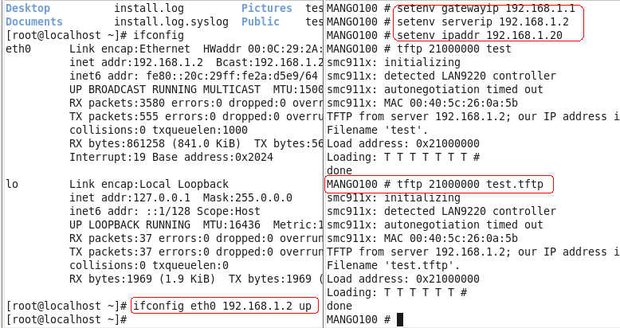
TFTP 실습
Host PC 설정
Mango100 u-boot 설정

Slide 14
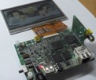
NFS(Network File System)
NFS 란?
  SUN 사가 개발한 RPC(Remote Procedure Call) 기반 시스템
  Remote Computer의 파일을 마치 자신의 컴퓨터에 있는 것처럼 이용
  Server/Client 기반 응용 프로그램
  FS이 존재하지 않는 Client 시스템에서 원격의 Host 시스템에서 설정된 일부 디렉터리를 이용
  임베디드 시스템 개발 시 많이 이용됨
/bin
/bin
/bin
/lib
/lib
/lib
/etc
/sbin
/sbin
/root
…
…
/root
…
/net
/mm
NFS Client
/mm
NFS Server
/kernel
/driver
/arch
/exam
/driver
Host File System
/exam

Slide 15
NFS
NFS 구성도
user
process
local
file access
NFS
client
NFS
server
local
file access
kernel
UDP port
2049
TCP/UDP
IP
TCP/UDP
IP
client kernel
server kernel
local
disk
local
disk

Slide 16
NFS
장점
  개발 호스트에서 작업한 것을 NFS 시스템을 이용하여 Target Board의 리눅스 상에서 mount 시켜 사용하면 download 할 필요가 없음.
  개발 호스트 상의 파일이 Target Board의 리눅스 파일시스템 위에서 접근이 가능하고 실행이 가능.
  램 디스크 상에서 올리기에 너무 큰 파일도 NFS 상에서는 호스트의 기억 용량에 의존하기 때문에 쉽게 처리 가능.
단점
  특수 파일은 NFS에 연결된 디렉토리에 만들 수 없음.
    예: 장치 파일
  읽고 쓰는 속도가 빠른 파일로는 사용이 곤란.
    예: 멀티미디어 파일

Slide 17
TFTP/NFS를 이용한 부팅 시나리오
Target
RAM
RAM
5. 분기 및
커널압축
해제
Linux 커널
NAND
1.TFTP
request
4.커널분기
Host
부트 로더
압축커널
이미지
6. NFS
Root
FS 마운트
3.압축커널
다운로드
2.TFTP
reply
(압축커널만)
Host Hard Disk
(File System)

Slide 18
NFS 서버 설정
># rpm –qa | grep nfs
> # yum install nfs-*
/etc/exports 파일의 내용에 추가할 사항
  /home/nfs <tab>보드IP[또는 *](rw,no_root_squash)
    예) /home/nfs *(rw, no_root_squash, no_all_squash) 또는
    /home/nfs 203.247.100.101(rw, no_root_squash, no_all_squash)
no_root_squash : 원격 루트 사용자가 공유 파일 시스템에서 모든 파일을 변경
no_all_squash : uid,gid root권한으로 연결
rw: read/write 가능하도록 권한 부여

Slide 19
NFS 설정(예)
NFS 서버측 설정
  NFS 디렉토리 생성 및 권한 설정
  NFS 환경설정
#>mkdir /home/계정/nfsroot
#>chmod 777 nfsroot
#>chgrp nobody nfsroot
NFS 디렉토리, 타겟보드 IP
#>vi /etc/exports
…
/home/계정/nfsroot *(rw,no_root_squash,no_all_squash)
…
#>
문장 사이 사이에 띄어쓰기는 없어야 한다

Slide 20
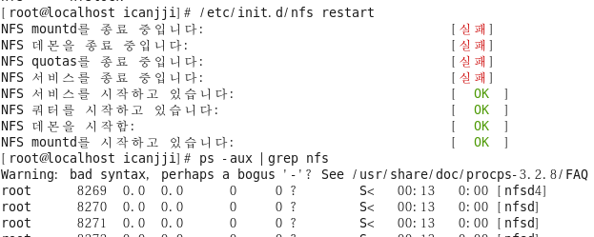
NFS 서버 설정(2)
/usr/sbin/ntsysv
  여러 항목 리스트 중에서 nfs를 찾아서 선택(* 표시)
NFS 서비스 start 시킴
  Service nfs start 혹은 /etc/init.d/nfs restart
위와 같이 나오면 NFS 설정은 완료되었음

Slide 21
NFS/TFTP 실습
  http://crztech.iptime.org:8080 에서 Download
  Host PC
  Target Board(u-boot 실행 후)
  #>cd /home/계정/nfsroot
  #>mv éclair_RFS /home/계정/nfsroot
  #>chown –R root.root /home/계정/nfsroot
  #>chmod –R 777 /home/계정/nfsroot
  # setenv bootargs "root=/dev/nfs rw nfsroot=192.168.0.10:/home/icanjji/nfsroot/rootfs ip=192.168.0.20:192.168.0.10:192.168.0.1:255.255.255.0:::off init=/init console=ttySAC1,115200 mem=256M";tftpboot 21000000 zImage;bootm 21000000

Slide 22

VNC 서버 설정 (Tip)
#rpm –qa | grep vnc-server
# yum install vnc*
#vi /etc/sysconfig/vncservers
#vncserver :1
패스워드 입력
#service vncserver restart
# vi /usr/bin/vncserver
#chkconfig vncserver on

Slide 23
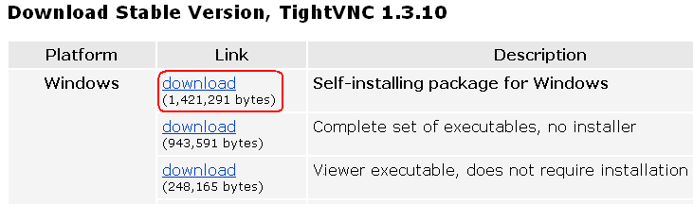
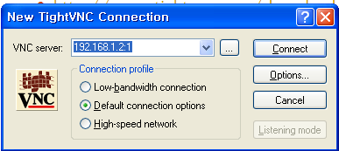
VNC Client 설정
http://www.tightvnc.com/download.php

